Slide 1





Slide 2
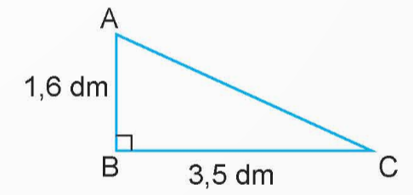
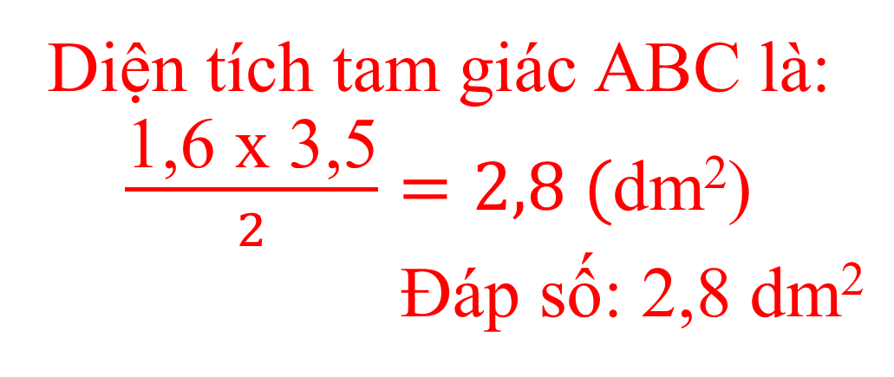
1
Chọn câu trả lời đúng.
Diện tích của hình tam giác ABC là:
2,3 dm² B. 5,6 dm²
C. 2,8 dm² D. 2,8 m²
Diện tích tam giác ABC là:
$\frac{\text{1,6 }\text{x}\text{ 3,5}}{2}=2,8 ($dm²)
Đáp số: 2,8 dm²

Slide 3
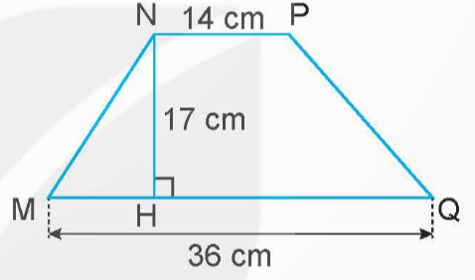
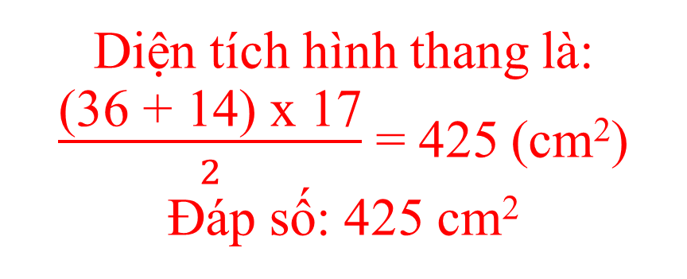
2
Đ, S?
Diện tích hình thang MNPQ là:
850 cm²
425 cm²
?
?
Diện tích hình thang là:
$\frac{\text{(36 + 14) }\text{x}\text{ 17}}{2}$ = 425 (cm²)
Đáp số: 425 cm²

Slide 4
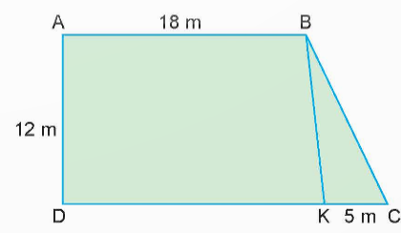
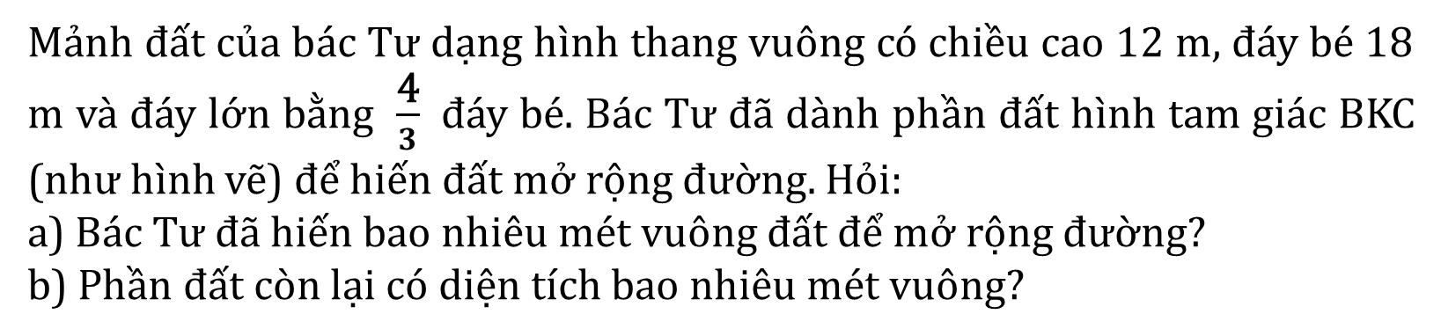
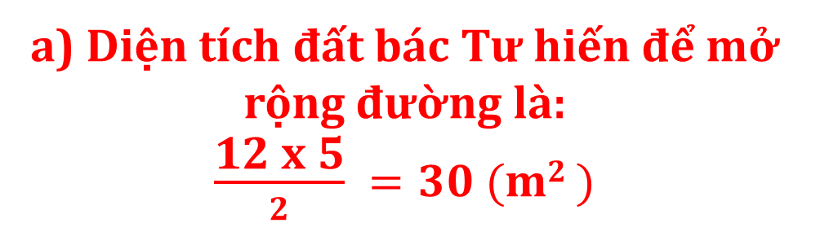
3
Mảnh đất của bác Tư dạng hình thang vuông có chiều cao 12 m, đáy bé 18 m và đáy lớn bằng $\frac{\text{4}}{3}$ đáy bé. Bác Tư đã dành phần đất hình tam giác BKC (như hình vẽ) để hiến đất mở rộng đường. Hỏi:
a) Bác Tư đã hiến bao nhiêu mét vuông đất để mở rộng đường?
b) Phần đất còn lại có diện tích bao nhiêu mét vuông?
a) Diện tích đất bác Tư hiến để mở rộng đường là:
$\frac{\text{12 }\text{x}\text{ 5}}{2} =30 ($m² $)$

Slide 5
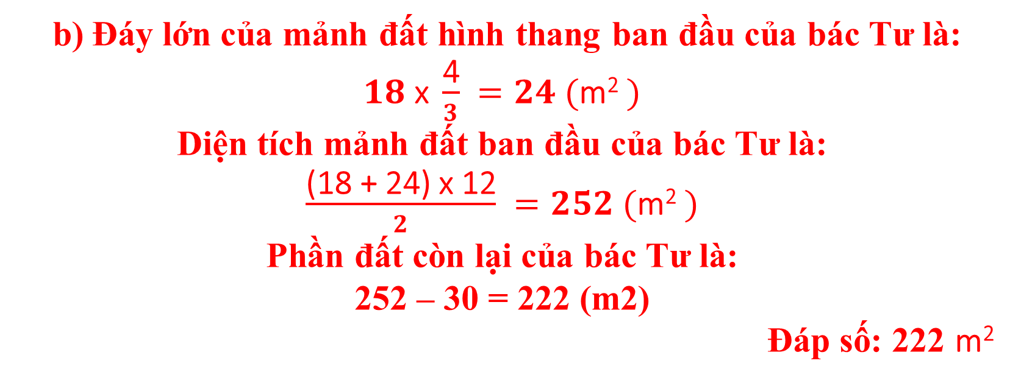
b) Đáy lớn của mảnh đất hình thang ban đầu của bác Tư là:
$18 \text{x} \frac{\text{4}}{3} =24 ($m² $)$
Diện tích mảnh đất ban đầu của bác Tư là:
$\frac{\text{(18 + 24) }\text{x}\text{ 12}}{2} =252 ($m² $)$
Phần đất còn lại của bác Tư là:
252 – 30 = 222 (m2)
Đáp số: 222 m²

Slide 6
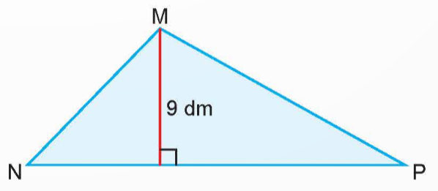

4
Chú Ba cắt được một mảnh tôn hình tam giác MNP có diện tích là 72 dm² và chiều cao là 9 dm (như hình vẽ). Tính độ dài đáy NP của hình tam giác đó.
Bài giải:
Độ dài đáy của tam giác MNP là:
$\frac{\text{2 }\text{x}\text{ 72}}{9} =16 ($dm$)$
Đáp số: 16 dm

Slide 7


